Slide 1
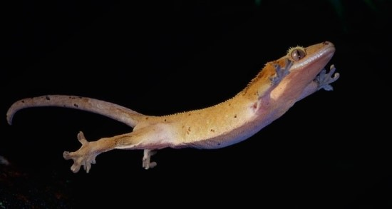
Safe House for reptile
마이크로프로세서 및 실습
2013136082
2반 이상욱
마이크로프로세서 및 실습

Slide 2
INDEX
소개
개발기능
구성도
사진 및 영상
기업내교육론

Slide 3
소개 Safe House for Reptile
애완 도마뱀을 위한 자동 사육환경 조절 시스템
애완 도마뱀 사육 중 느낀 필요성
Target Analysis : Crested-Gecko
특성
종 자체의 청결성
좁은 활동영역
주 2~3회 먹이급여
제한 사항
일정한 온, 습도 필요
야행성
바쁜 현대인의
요구에 부합
기대효과
자동으로 적절한 온, 습도를 유지한다면 사육자의 편의를 극대화 가능
마이크로프로세서 및 실습

Slide 4
개발기능 Safe House for Reptile
자동 온 습도 조절 및 환기
작동 원리 및 순서
센서와 CLCD를 통한 사육장 내 온 습도 표시
사육자는 적정 온도와 습도를 입력
적정 구간을 벗어날 시 자동 조절기능 수행
상태가 호전되면 CLCD로 알림
기업내교육론 4

Slide 5
개발기능 Safe House for Reptile
자동 온 습도 조절 및 환기
사육장 내 환경에 따른 기기의 반응
상황 실행 | 환기장치(fan) | 히터(전기방석) | 분무장치(서보모터)
고온 다습 | 작동 | 꺼짐 | 꺼짐
고온 건조 | 작동 | 꺼짐 | 작동
저온 다습 | 꺼짐 | 작동 | 꺼짐
저온 건조 | 꺼짐 | 작동 | 작동
마이크로프로세서 및 실습

Slide 6
구성도 Safe House for Reptile
전체적인 구성도
DHT11 Senser
FAN(5v)
사육장
CLCD
분무기(서보모터)
Arduino
+ Bread board
+ 220v-5v SMPS
2 Channel
Relay module
온열 방석(USB, 5v)
마이크로프로세서 및 실습

Slide 7
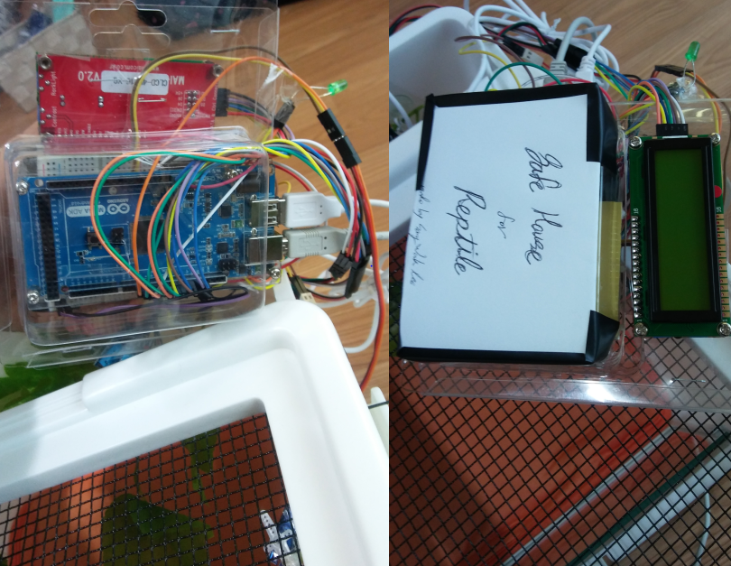
사진 및 영상 Safe House for Reptile
완성 사진
사육장 내 환경에 따른 기기의 반응
마이크로프로세서 및 실습

Slide 8
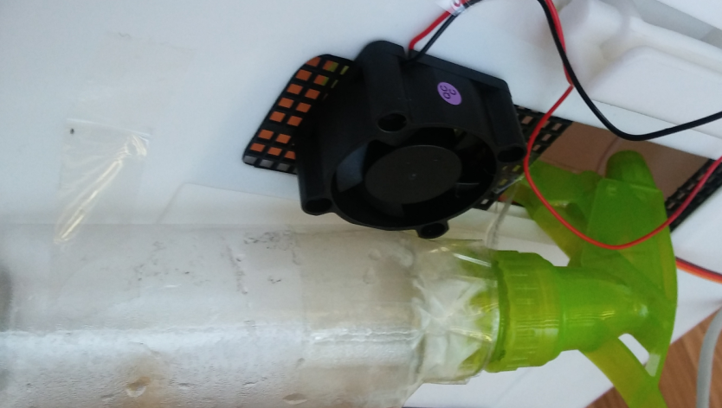
사진 및 영상 Safe House for Reptile
완성 사진
마이크로프로세서 및 실습

Slide 9
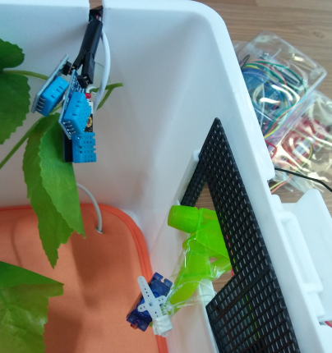
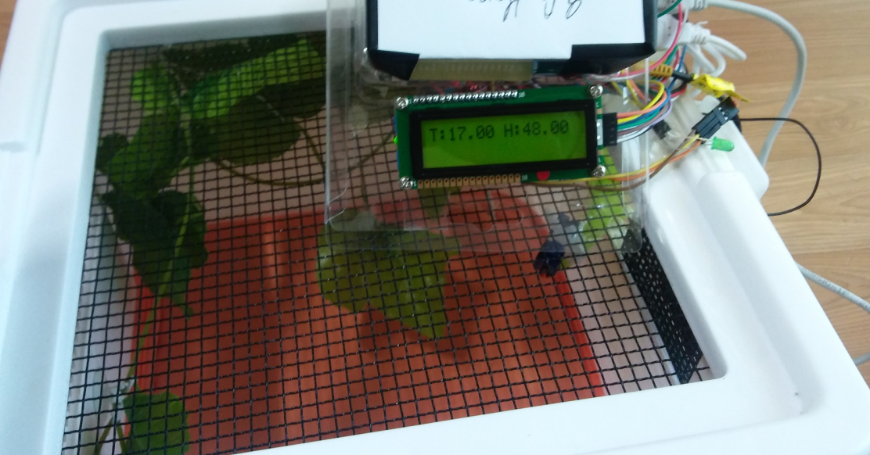
사진 및 영상 Safe House for Reptile
완성 사진
마이크로프로세서 및 실습

Slide 10
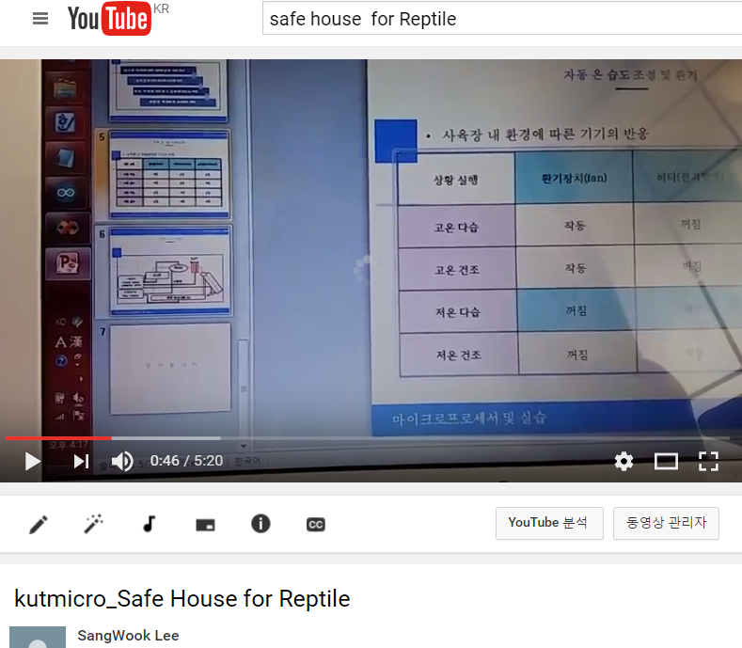
사진 및 영상 Safe House for Reptile
YOUTUBE 링크
https://www.youtube.com/watch?v=Co44ltSwC1U
마이크로프로세서 및 실습

Slide 11
감사합니다
2013136082
이상욱

